Slide 1
Einfache Wikidata-Abfrage 1: Museen ohne offizielle Webseite
Notes:
Hallo und herzlich Willkommen! In diesem Tutorial lernen Sie, wie Sie mithilfe einer einfachen Abfrage, Museen ausfindig machen können, die auf Wikidata keine Website aufgeführt haben. Weiter erfahren Sie, wie man Vorlagen von Abfragen auf eigene Bedürfnisse anpassen kann. Mit den Pfeiltasten unten links können Sie durch das Tutorial navigieren.

Slide 2
Wir bedanken uns bei Wikimedia Schweiz für die Unterstützung bei der Herstellung dieses Tutorials.
Notes:
Wir bedanken uns bei Wikimedia Schweiz für die Unterstützung bei der Herstellung dieses Tutorials.

Slide 3
Wikidata Query Service
https://w.wiki/3BF7
Notes:
Sie müssen kein Experte sein, um Wikidata-Abfragen zu erstellen. Es gibt viele bestehende Beispiele, die Sie an Ihre Bedürfnisse anpassen können. Für dieses Tutorial haben wir eine Abfrage nach Schweizer Museen vorbereitet, deren offizielle Website nicht in Wikidata registriert ist. Gehen Sie nun zum Wikidata Query Service, indem Sie auf den Link auf dieser Folie klicken.

Slide 4
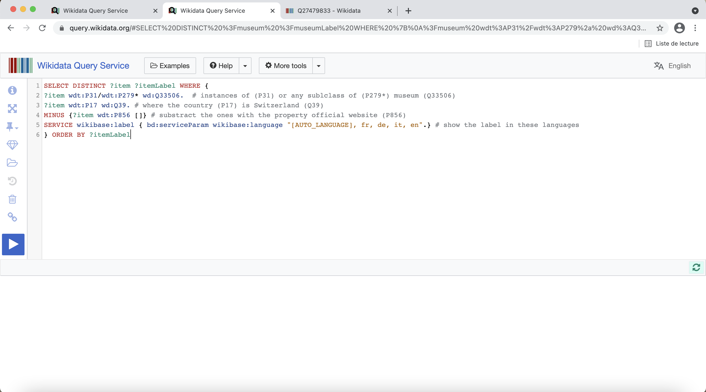
Notes:
Dies ist eine Abfragevorlage, die Sie leicht anpassen können, um nach Wikidata-Einträgen zu suchen, denen bestimmte Informationen fehlen.
Mit dieser Art von Abfrage können Sie zum Beispiel eine Liste von Archiven erhalten, bei denen die Telefonnummer fehlt, oder von Bibliotheken, bei denen der Direktor fehlt.
Schauen wir uns die variablen Elemente genauer an, damit Sie wissen, was Sie anpassen müssen.
Bitte beachten Sie, dass die Abfragesprache «SPARQL» ein englisches Vokabular verwendet. Kommentare können Sie nach einem Gartenhaag einfügen. Diese dürfen auch in deutscher Sprache geschrieben sein.
Wenn wir eine Liste von Museen wollen, fragen wir nach Elementen, die "Instanzen von" oder "Unterklassen von" "Museen" sind. Sie können Museum durch Archiv, Bibliothek oder sogar durch die allgemeinere Kategorie "GLAM" ersetzen.
Sie können weitere Bedingungen für Ihre Einträge hinzufügen. Hier beschränken wir die Suche auf Museen, deren Land die Schweiz ist. Sie können die Schweiz durch jedes andere Land ersetzen.
Die nächste Zeile weist Wikidata an, alle Artikel zu entfernen, die bereits einen Eintrag in der Eigenschaft "offizielle Website" haben. Das bedeutet, dass das Ergebnis der Abfrage uns Museen ohne offizielle Website anzeigt. Sie können diese Eigenschaft durch eine beliebige andere ersetzen, z. B. durch die Adresse, den Direktor oder das Datum der Gründung.
Sie führen die Abfrage aus, indem Sie auf die Schaltfläche "Play" klicken.

Slide 5
Notes:
Dies ist eine Abfragevorlage, die Sie leicht anpassen können, um nach Wikidata-Einträgen zu suchen, denen bestimmte Informationen fehlen.
Mit dieser Art von Abfrage können Sie zum Beispiel eine Liste von Archiven erhalten, bei denen die Telefonnummer fehlt, oder von Bibliotheken, bei denen der Direktor fehlt.
Schauen wir uns die variablen Elemente genauer an, damit Sie wissen, was Sie anpassen müssen.
Bitte beachten Sie, dass die Abfragesprache «SPARQL» ein englisches Vokabular verwendet. Kommentare können Sie nach einem Gartenhaag einfügen. Diese dürfen auch in deutscher Sprache geschrieben sein.
Wenn wir eine Liste von Museen wollen, fragen wir nach Elementen, die "Instanzen von" oder "Unterklassen von" "Museen" sind. Sie können Museum durch Archiv, Bibliothek oder sogar durch die allgemeinere Kategorie "GLAM" ersetzen.
Sie können weitere Bedingungen für Ihre Einträge hinzufügen. Hier beschränken wir die Suche auf Museen, deren Land die Schweiz ist. Sie können die Schweiz durch jedes andere Land ersetzen.
Die nächste Zeile weist Wikidata an, alle Artikel zu entfernen, die bereits einen Eintrag in der Eigenschaft "offizielle Website" haben. Das bedeutet, dass das Ergebnis der Abfrage uns Museen ohne offizielle Website anzeigt. Sie können diese Eigenschaft durch eine beliebige andere ersetzen, z. B. durch die Adresse, den Direktor oder das Datum der Gründung.
Sie führen die Abfrage aus, indem Sie auf die Schaltfläche "Play" klicken.

Slide 6
Notes:
Die Ergebnisse erscheinen darunter. Hier wird die Gesamtzahl der Ergebnisse angezeigt.

Slide 7
Notes:
Sie können in der Liste nach unten blättern und direkt zu den Wikidata-Einträgen gehen, indem Sie auf die Q-Nummern klicken. Diese Art der Abfrage ist nützlich, wenn Sie fehlende Informationen zu Wikidata hinzufügen möchten.

Slide 8
Herzliche Gratulation!
Besuchen Sie unsere Website oder unseren YouTube-Channel, um weitere Tutorials anzuschauen.
Website: https://tutorials.schoolofdata.ch/
YouTube: https://bit.ly/GLAMtutorial
Notes:
Herzliche Gratulation. Sie wissen nun, wie Sie mithilfe einer einfachen Abfrage, Museen ausfindig machen können, die auf Wikidata keine Website aufgeführt haben und wie man diese Abfrage an eigene Bedürfnisse anpassen kann. Besuchen Sie unsere Website oder unseren YouTube-Channel, um weitere Tutorials anzuschauen.

